Slide 1
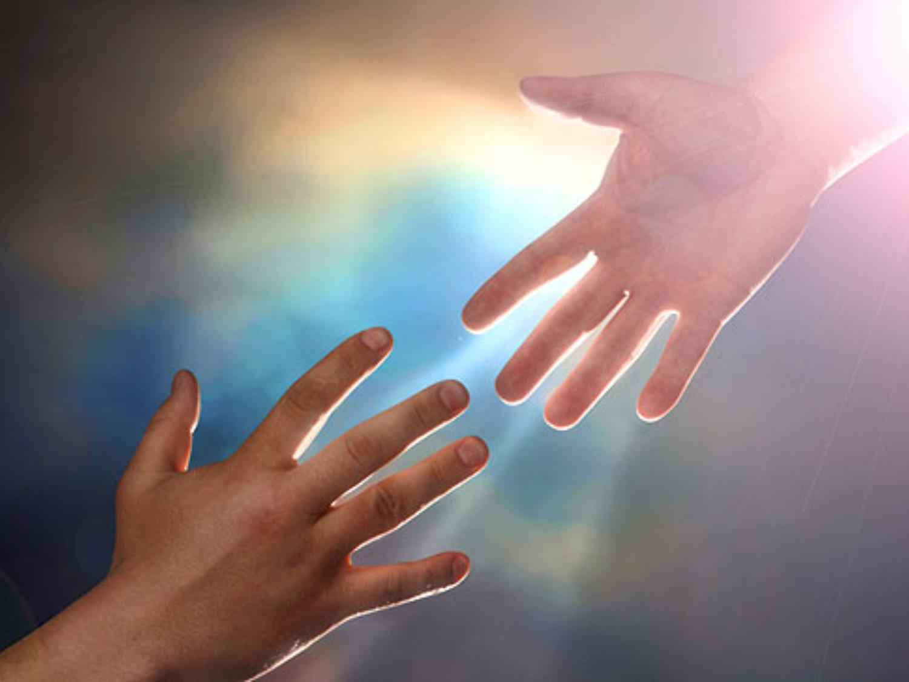
Thánh ca 253 JÊSUS LÀ BẠN THẬT

Slide 2
1. Ôi, Jêsus Chúa ta là Bạn thật, bằng lòng gánh tội lỗi chúng ta;

Slide 3
Ban ơn chúng ta hôm mai thân mật, trình lên Chúa bao tâm sự ta;

Slide 4
Bao lần ta bối rối ngập sầu tư, Lắm lúc tâm hồn bỗng bồi hồi.

Slide 5
Nguyên do chúng ta chẳng đem tâm sự, trình ra trước Jêsus mà thôi.

Slide 6
2. Ai trong chúng ta đang chịu thử rèn, hồn linh luống sầu não đảo điên;

Slide 7
Bao nhiêu khúc nôi không nao, không thẹn, trình lên Chúa chẳng nên trì diên.

Slide 8
Ta tìm đâu thiết hữu bằng Ngài nay, Sẵn xẻ chia đoạn khổ chặng phiền?

Slide 9
Duy Jêsus rõ khúc nôi ta rày, vậy mau khẩn đảo nơi bệ thiêng.

Slide 10
3. Ai trong chúng ta bên lòng trìu trịu, nghìn sầu não chồng chất ngổn ngang?

Slide 11
Ta mau đến xin Jêsus lo liệu, Ngài vui xuống phước, ban bình an.

Slide 12
Khi bạn anh chán bỏ và cười chê, Khá đến khai trình hết cho Ngài

Slide 13
Duy Jêsus ban an nhiên trăm bề, hằng che chở dưới tay quyền oai.

